Slide 1




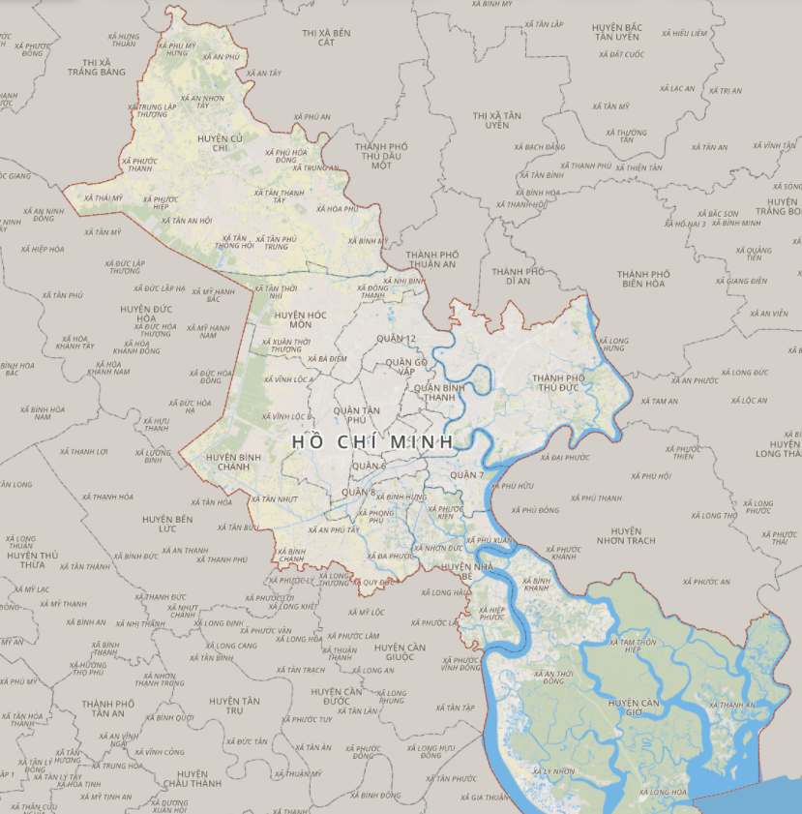
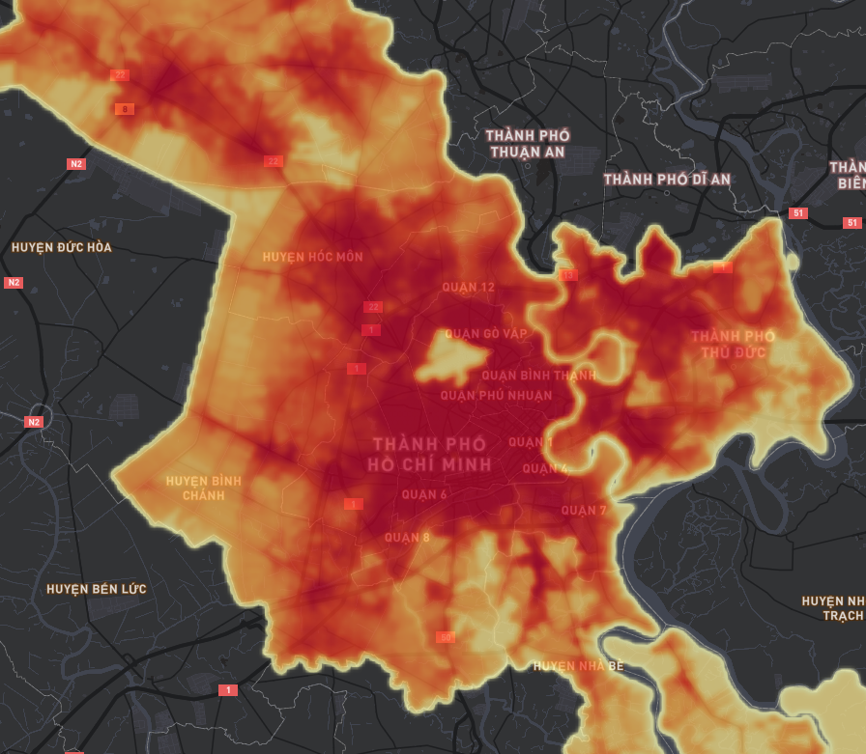

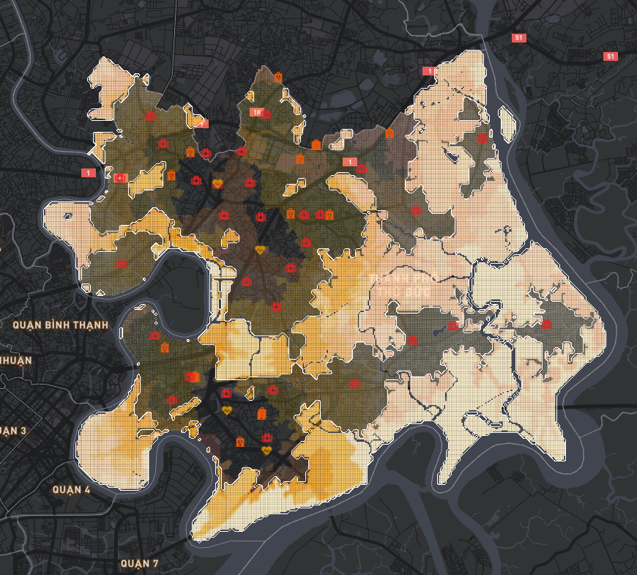

GIỚI THIỆU CÁC NỘI DUNG DỰ THẢO
QUY CHẾ QUẢN LÝ VẬN HÀNH NỀN TẢNG BẢN ĐỒ SỐ
THÀNH PHỐ HỒ CHÍ MINH
Tp. Hồ Chí Minh, 16/01/2025
Notes:
QUẢN LÝ VẬN HÀNH NỀN TẢNG BẢN ĐỒ SỐ THÀNH PHỐ HỒ CHÍ MINH

Slide 2
Nội dung
Hiện trạng, thách thức và các yếu tố thành công về chia sẻ dữ liệu không gian địa lý
Mục tiêu của nền tảng bản đồ số Thành phố Hồ Chí Minh (HCMC OneMap Platform)
Giới thiệu bố cục dự thảo quy chế quản lý vận hành HCMC OneMap Platform
Một số quy trình và ngữ cảnh (questions and answers)

Slide 3

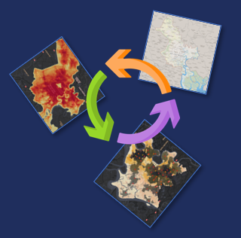
1. Hiện trạng, thách thức và cơ hội về chia sẻ dữ liệu không gian địa lý

Slide 4
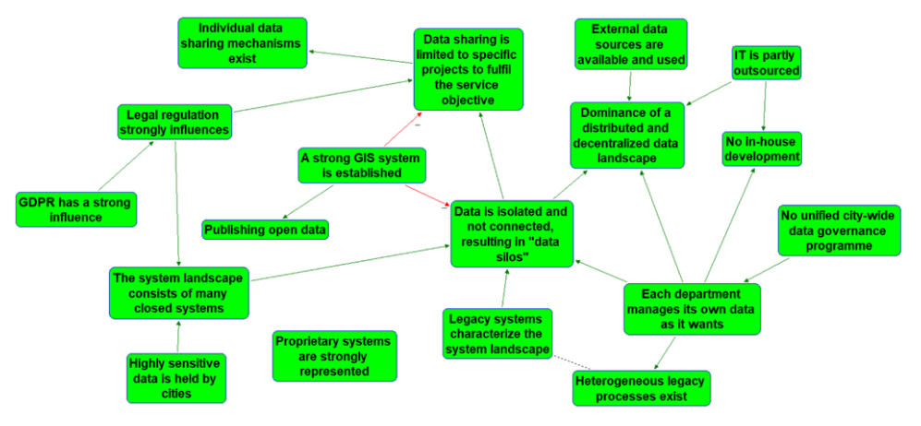

HIỆN TRẠNG
Chia sẻ dữ liệu bị hạn chế trong các dự án cụ thể
Các hệ thống phân tán, không tập trung
Tồn tại các cơ chế chia sẻ dữ liệu riêng biệt
Phụ thuộc vào nhiều đối tác IT độc lập bên ngoài
Nhiều VB riêng biệt làm ảnh hưởng đến chia sẻ dữ liệu
Thiếu nguồn nhân lực IT trong các CQNN
Thiếu chương trình quản trị dữ liệu thống nhất toàn Thành phố (mới có Chiến lược Quản trị dữ liệu)
Tồn tại nhiều hệ thống “đóng”
Các đơn vị quản lý dữ liệu của mình theo cách riêng của mình
Dữ liệu “nhạy cảm”
Các quy trình quản lý dữ liệu theo truyền thống đang tồn tại
Dữ liệu cô lập, không được kết nối, “ốc đảo dữ liệu”, cát cứ dữ liệu
https://www.researchgate.net/publication/372981257_Toward_Urban_Data_Governance_Status-Quo_Challenges_and_Success_Factors

Slide 5
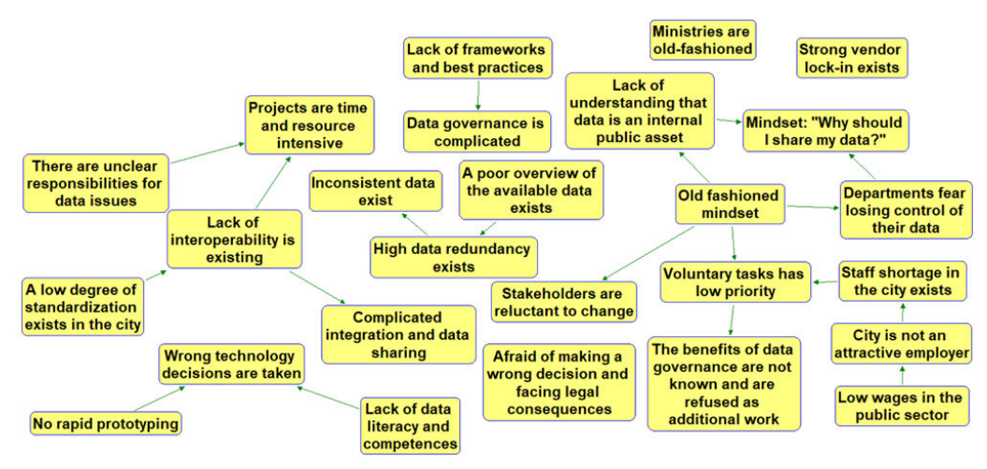
THÁCH THỨC
Thiếu khung triển khai (quy chế) và các minh chứng hữu ich, cụ thể
Thiếu cơ chế đồng vận hành
Quản trị dữ liệu quá phức tạp
Thiếu hiểu biết về dữ liệu là tài sản chung của Thành phố
Các dự án tốn nhiều thời gian và nguồn lực
Khó tìm kiếm, khám phá dữ liệu
Lệ thuộc vào doanh nghiệp
Cát cứ dữ liệu, sợ mất “quyền lực”
Không rõ trách nhiệm
Tư duy, nhận thức cũ, lạc hậu
Mực độ chuẩn hoá thấp
Thiếu nguồn nhân lực
Môi trường làm việc không hấp dẫn
Chọn sai công nghệ
Lương thấp
Các đơn vị ngại thay đổi
Kiến thức về dữ liệu chưa đủ
Các mô hình thử nghiệm không kịp thời
Lợi ích của quản trị dữ liệu chưa được nhận thức đúng và dễ bị từ chối vì sợ thêm việc
Sợ sai và bị truy cứu pháp lý ☺
Tích hợp và chia sẻ dữ liệu quá phức tạp
Dư thừa dữ liệu ở mức độ cao
https://www.researchgate.net/publication/372981257_Toward_Urban_Data_Governance_Status-Quo_Challenges_and_Success_Factors

Slide 6
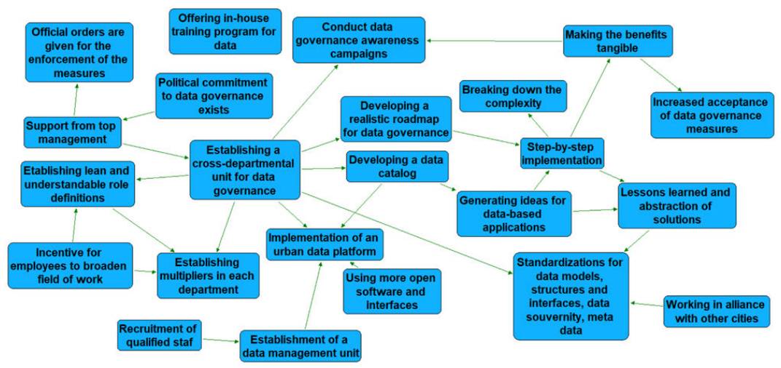
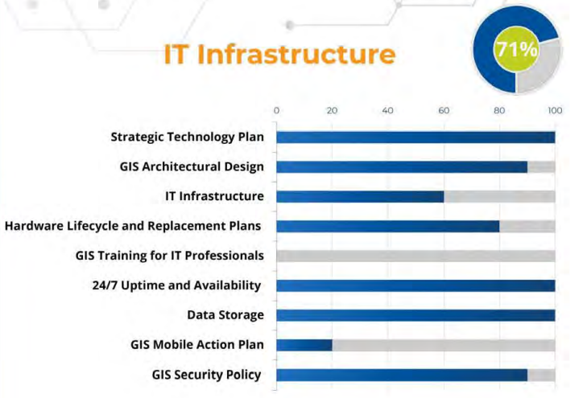
CÁC YẾU TỐ THÀNH CÔNG
Kế hoạch, lộ trình rất cụ thể và khả thi
Đào tạo thường xuyên
Nâng cao nhận thức
Lợi ích phải nhìn thấy được
Biến phức tạp thành đơn giản
KPIs đánh giá
Cam kết chính trị đối với quản trị dữ liệu
Hỗ trợ, ủng hộ từ UBND TP
Hiện thực từng bước nhanh chóng
Bài học cần rút ra và khái quát hoá giải pháp
Xây dựng ý tưởng hiện thực các ứng dụng dựa vào dữ liệu
Khuyến khích đổi mới sáng tạo
Tuyển dụng chuyên gia
(WB hỗ trợ + Tổ tư vấn CĐS + ???)
Xây dựng danh mục dữ liệu (Cổng dữ liệu)
Thiết lập đội ngũ nhân lực và nhân rộng
Thành lập tổ quản lý dữ liệu cho từng đơn vị (Ví du: DXCenter)
Hiện thực nền tảng dữ liệu đô thị (Chính là OneMap Platform)
Chuẩn hoá và siêu dữ liệu
Thành lập đơn vị chuyên trách về quản trị dữ liệu (DXCenter)
https://www.researchgate.net/publication/372981257_Toward_Urban_Data_Governance_Status-Quo_Challenges_and_Success_Factors

Slide 7
2. Mục tiêu của nền tảng bản đồ số
Thành phố Hồ Chí Minh (HCMC OneMap Platform)

Slide 8
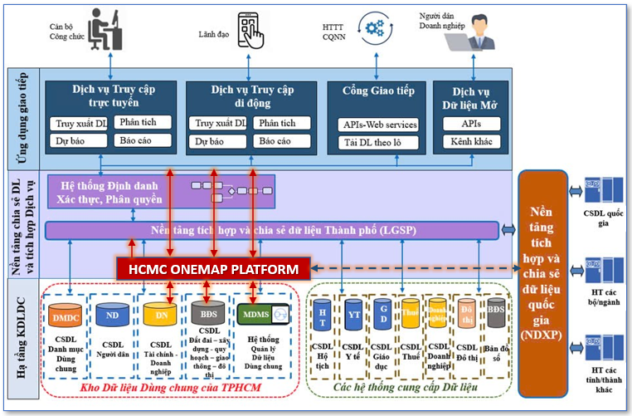
Tầm nhìn:
“Thúc đẩy việc chia sẻ dữ liệu không gian địa lý xuyên suốt giữa các cơ quan Nhà nước, các doanh nghiệp, các tổ chức khoa học công nghệ, các tổ chức xã hội và người dân để khai thác, sử dụng dữ liệu hiệu quả, tạo ra các giá trị mới và góp phần từng bước hình thành một xã hội chia sẻ dữ liệu, xã hội đổi mới sáng tạo và khởi nghiệp dựa trên dữ liệu với đích đến là hình thành mô hình kinh tế dữ liệu tại Thành phố Hồ Chí Minh.
Trong đó nguồn dữ liệu của Nhà nước đóng vai trò dẫn dắt sự phát triển của kinh tế dữ liệu tại
Thành phố Hồ Chí Minh”

Slide 9
Mục tiêu :
  Dễ dàng tạo lập, tích hợp, xử lý, chia sẻ dữ liệu bất chấp sự đa dạng công nghệ, dữ liệu giữa các đơn vị;
  Dễ dàng tìm kiếm, khám phá, tiếp cận, truy cập, kết nối và khai thác sử dụng và phát triển các dữ liệu được chia sẻ;
  Bảo đảm an toàn, an ninh, bảo mật theo quy định của pháp luật;
  Tạo lập không gian làm việc riêng của từng đơn vị dựa trên nguyên tắc quản lý Nhà nước theo chức năng và nhiệm vụ của từng đơn vị;
  Tạo lập môi trường cộng tác giữa các đơn vị, của các đơn vị để tạo ra nguồn dữ liệu mới, giá trị mới để phục vụ riêng cho các đơn vị hoaặc chia sẻ dữ liệu cho cộng đồng;
  Hình thành hệ sinh thái dữ liệu không gian địa lý mở để quy tụ nguồn lực xã hội phục vụ phát triển kinh tế xã hội;
  Thúc đẩy khoa học công nghệ, đổi mới sáng tạo, khởi nghiệp sáng tạo dựa trên dữ liệu không gian địa lý;
  Phát triển nguồn nhân lực về dữ liệu không gian địa lý trong cơ quan Nhà nước và trong cộng đồng;
Quy chế quản lý vận hành HCMC OneMap Platform là cơ sở pháp lý để hiện thực các mục tiêu trên

Slide 10

Chiến lược dữ liệu của Thành phố Hồ Chí Minh hướng đến:
- Cụ thể hóa các nhiệm vụ về triển khai kho dữ liệu dùng chung, triển khai các hệ thống thông tin chuyên ngành và số hóa, sử dụng hiệu quả dữ liệu số hóa đã được xác định tại Chương trình Chuyển đổi số Thành phố, Đề án Xây dựng Thành phố Hồ Chí Minh trở thành đô thị thông minh và Kiến trúc chính quyền điện tử Thành phố.
- Tạo lập các cơ sở dữ liệu và hệ thống thông tin nền tảng …
- Thúc đẩy trao đổi, chia sẻ, sử dụng và tái sử dụng dữ liệu giữa các cơ quan nhà nước của Thành phố, hướng đến quản trị và điều hành, ra quyết định dựa trên dữ liệu.
- Chuẩn hóa các nhóm dữ liệu đảm bảo kết nối, chia sẻ, ứng dụng Cơ sở dữ liệu quốc gia về dân cư …
- Cung cấp dữ liệu thống nhất, tin cậy, bảo mật và an toàn cho người dân, doanh nghiệp, và các nhà nghiên cứu để khai thác sử dụng nhằm tạo giá trị gia tăng, góp phần phát triển kinh tế, xã hội cho Thành phố.
- Nâng cao năng lực và kỹ năng của đội ngũ cán bộ công chức Thành phố về quản trị dữ liệu.
- Xác định rõ vai trò và trách nhiệm của từng đơn vị trong việc tạo lập, quản lý, giám quản và sử dụng dữ liệu số.
Dự thảo quy chế được xây dựng dựa trên thực tiễn, kinh nghiệm triển khai của các ứng dụng, hệ thống thông tin địa lý trên địa bàn Thành phố Hồ Chí Minh và kế thừa những ưu điểm của các hệ thống này để đưa ra các quy định khả thi về kỹ thuật và công nghệ, dữ liệu.
Dự thảo quy chế dựa vào nguồn nhân lực về GIS tại các cơ quan Nhà nước và tại các doanh nghiệp, viện, trường trên địa bàn Thành phố Hồ Chí Minh để đưa ra các quy định khả thi về nhân lực triển khai.
Dự thảo quy chế chắt lọc các tiêu chuẩn mở quốc tế về, thông tin địa lý, khả năng các công nghệ, phần mềm đáp ứng được các tiêu chuẩn mở này tại Việt Nam và các mô hình kiến trúc dữ liệu tiên tiến để đưa ra các quy định phù hợp với thực tiễn.
Dự thảo quy chế học tập và chắt lọc những kinh nghiệm từ các case-studies trên thế giới để đưa ra các quy định phù hợp với nguồn lực tại Thành phố Hồ Chí Minh trong giai đoạn này.
Dự thảo quy chế kế thừa, tuân thủ các quy định của văn bản quy phạm pháp luật đã ban hành và chỉ làm rõ hơn để phù hợp với đặc điểm dữ liệu không gian địa lý
Dự thảo quy chế có tham khảo dự thảo Luật dữ liệu để xây dựng các quy định phù hợp với các quy định phải thực hiện trong tương lai.
Dự thảo quy chế bám sát định hướng trong Chiến lược Quản trị Dữ liệu của Thành phố Hồ Chí Minh và cố gắng đưa ra các quy định nhằm tháo gỡ các điểm nghẽn hiện nay về chia sẻ dữ liệu trong đó có chia sẻ dữ liệu không gian địa lý.
Nguyên tắc xây dựng dự thảo quy chế:
HCMC’s Smart City Project

Slide 11
3. Giới thiệu bố cục dự thảo quy chế quản lý vận hành HCMC OneMap Platform

Slide 12
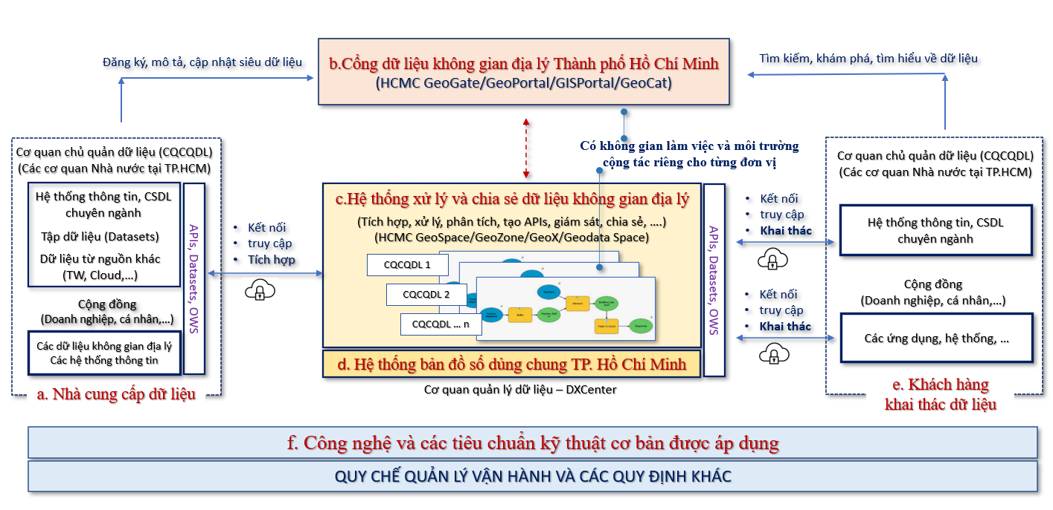
Bố cục dự thảo
Những sự cố (Exceptions) tác động đến việc chia sẻ dữ liệu và cách xử lý?
Chương VIII:
QUY ĐỊNH QUẢN LÝ KHÁC TRONG QUÁ TRÌNH THỰC HIỆN QUY CHẾ (các ngoại lệ tác động)
Để công bố dịch vụ chia sẻ dữ liệu thì phải làm gì?
Chương IV:
QUY ĐỊNH ĐỐI VỚI CÁC CƠ QUAN NHÀ NƯỚC VỀ CÔNG BỐ DỊCH VỤ CHIA SẺ DỮ LIỆU TRÊN NỀN TẢNG BẢN ĐỒ SỐ THÀNH PHỐ HỒ CHÍ MINH
Chương V:
QUY ĐỊNH ĐỐI VỚI CÁC CƠ QUAN NHÀ NƯỚC VỀ KHAI THÁC VÀ SỬ DỤNG DỮ LIỆU ĐƯỢC CHIA SẺ TRÊN NỀN TẢNG BẢN ĐỒ SỐ THÀNH PHỐ HỒ CHÍ MINH
Chương III:
QUY TRÌNH TẠO LẬP, TÍCH HỢP CÁC DỊCH VỤ CHIA SẺ DỮ LIỆU TỪ CÁC CƠ QUAN NHÀ NƯỚC VÀO NỀN TẢNG BẢN ĐỒ SỐ THÀNH PHỐ HỒ CHÍ MINH
Khai thác và sử dụng dữ liệu, dịch vụ chia sẻ dữ liệu để làm gì?
Phải làm gì để tạo lập, tích hợp các dịch vụ chia sẻ dữ liệu?
Chương VII:
QUY ĐỊNH VỀ HỆ SINH THÁI DỮ LIỆU KHÔNG GIAN ĐỊA LÝ MỞ TRÊN NỀN TẢNG BẢN ĐỒ SỐ THÀNH PHỐ HỒ CHÍ MINH
Chương I: QUY ĐỊNH CHUNG
(Mở rộng)
Nền tảng bản đồ số TP.Hồ Chí Minh là gì?
Chương II: MÔ HÌNH KHÁI NIỆM NỀN TẢNG BẢN ĐỒ SỐ THÀNH PHỐ HỒ CHÍ MINH
Chương VI:
QUY ĐỊNH VỀ QUẢN TRỊ NỀN TẢNG BẢN ĐỒ SỐ THÀNH PHỐ HỒ CHÍ MINH ĐỐI VỚI CÁC CƠ QUAN NHÀ NƯỚC
Ai và quản trị nền tảng như thế nào?
Trách nhiệm cụ thể của một số CQNN chủ chốt và các CQNN khác?
Chương IX:
TRÁCH NHIỆM CỦA CÁC CƠ QUAN, ĐƠN VỊ TRONG VIỆC QUẢN LÝ VẬN HÀNH NỀN TẢNG BẢN ĐỒ SỐ THÀNH PHỐ HỒ CHÍ MINH
Chương X:
TỔ CHỨC THỰC HIỆN

Slide 13
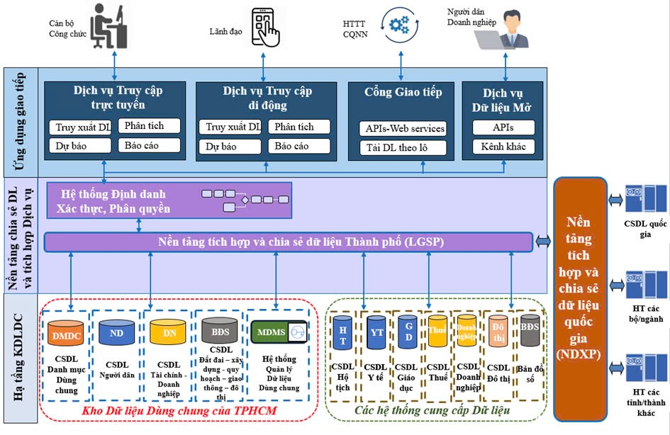
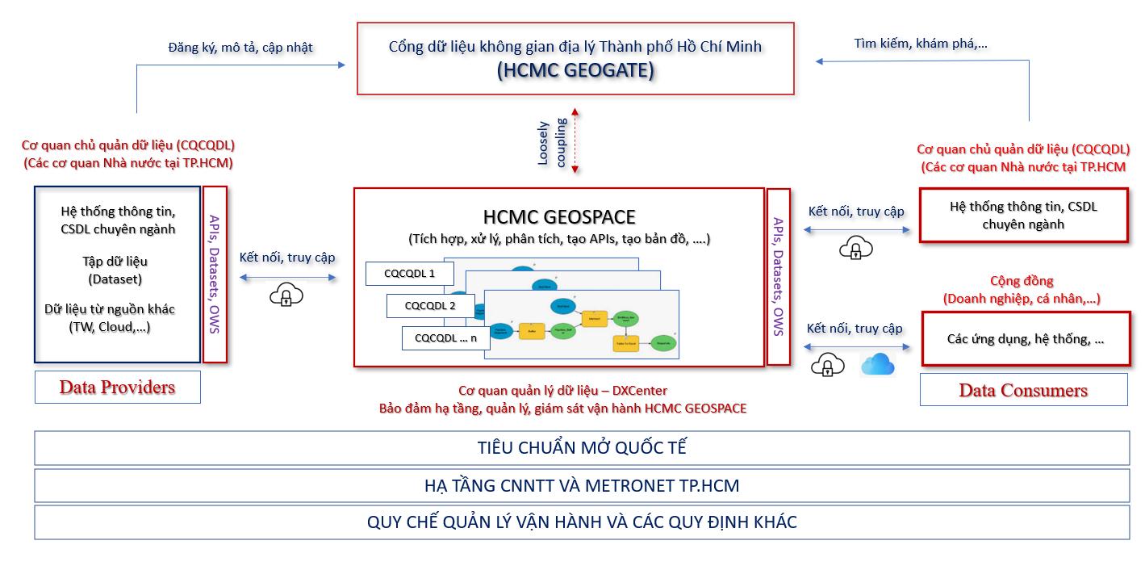
Chương I: QUY ĐỊNH CHUNG
Xem thêm:
Điều 2: Đối tượng áp dụng
Điều 3: Giải thích thuật ngữ
Quy chế này chỉ áp dụng đối với việc quản lý vận hành nền tảng bản đồ số Thành phố Hồ Chí Minh cho dạng dữ liệu không gian địa lý, cụ thể là các dữ liệu thông tin địa lý và dữ liệu viễn thám
(Điều 1: Phạm vi điều chỉnh)
Nền tảng bản đồ số Thành phố Hồ Chí Minh là một thành phần của Kho dữ liệu dùng chung Thành phố Hồ Chí Minh liên quan đến dữ liệu không gian địa lý Thành phố Hồ chí Minh
(Điều 4: Nguyên tắc chung)
HCMC ONEMAP PLATFORM

Slide 14
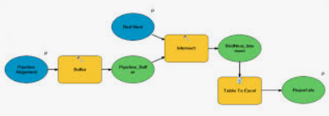

Chương II: MÔ HÌNH NỀN TẢNG BẢN ĐỒ SỐ THÀNH PHỐ HỒ CHÍ MINH
Đăng ký, mô tả, cập nhật siêu dữ liệu
b.Cổng dữ liệu không gian địa lý Thành phố Hồ Chí Minh
Tìm kiếm, khám phá, tìm hiểu về dữ liệu
Cơ quan chia sẻ dữ liệu (CQCQDL)
(Các cơ quan Nhà nước tại TP.HCM)
Có không gian làm việc và môi trường cộng tác riêng cho từng đơn vị
Cơ quan khai thác dữ liệu (CQCQDL)
(Các cơ quan Nhà nước tại TP.HCM)
Hệ thống thông tin, CSDL chuyên ngành
c.Hệ thống xử lý và chia sẻ dữ liệu không gian địa lý
Kết nối
truy cập
Khai thác
Kết nối
truy cập
Tích hợp
(Tích hợp, xử lý, phân tích, tạo APIs, giám sát, chia sẻ, ….)
Hệ thống thông tin, CSDL
chuyên ngành
Tập dữ liệu (Datasets)
Dữ liệu từ nguồn khác
(TW, Cloud,…)
CQCQDL 1
APIs, Datasets, OWS
APIs, Datasets, OWS
Cộng đồng
(Doanh nghiệp, cá nhân,…)
Cộng đồng
(Doanh nghiệp, cá nhân,…)
CQCQDL 2
Kết nối
truy cập
Khai thác
CQCQDL … n
Các ứng dụng, hệ thống, …
Các dữ liệu không gian địa lý
Các hệ thống thông tin
d. Hệ thống bản đồ số dủng chung TP. Hồ Chí Minh
a. Nhà cung cấp dữ liệu
Cơ quan quản lý dữ liệu – DXCenter
e. Khách hàng
khai thác dữ liệu
f. Công nghệ và các tiêu chuẩn kỹ thuật cơ bản được áp dụng
QUY CHẾ QUẢN LÝ VẬN HÀNH VÀ CÁC QUY ĐỊNH KHÁC

Slide 15
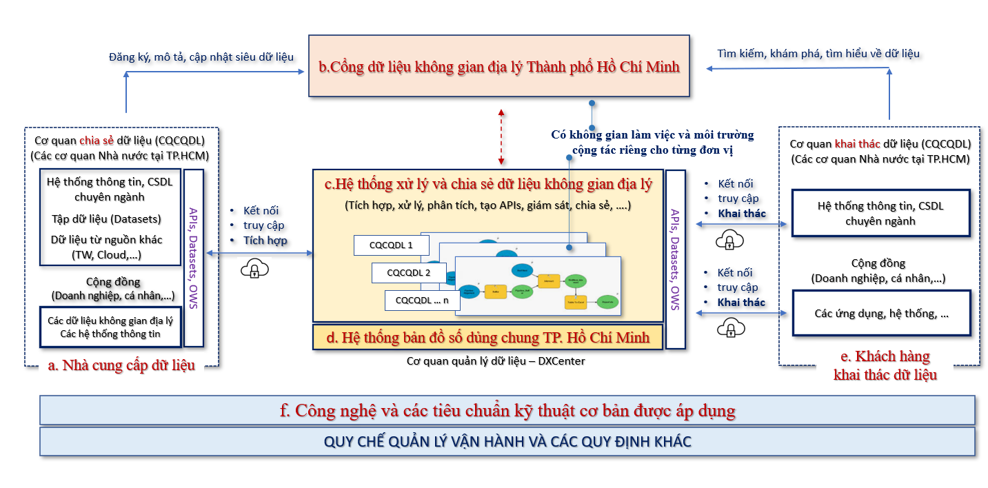
Chương II: MÔ HÌNH NỀN TẢNG BẢN ĐỒ SỐ THÀNH PHỐ HỒ CHÍ MINH
Điều 5: Khái niệm về nền tảng bản đồ số Thành phố Hồ Chí Minh
(Điều 7)
(Điều 8)
(Điều 9)
(Điều 12)
(Điều 10)
(Điều 6)
(Điều 11)
(Quy chế này + Khoản 2, Điều 4)

Slide 16
Chương III:
QUY TRÌNH TẠO LẬP, TÍCH HỢP CÁC DỊCH VỤ CHIA SẺ
DỮ LIỆU TỪ CÁC CƠ QUAN NHÀ NƯỚC VÀO NỀN TẢNG BẢN ĐỒ SỐ THÀNH PHỐ HỒ CHÍ MINH
(Điểm e, khoản 2, điều 15 + phụ lục số 4)
(Khoản 3, điều 13+ Phụ lục số 4)
(Điều 13: Các nguồn dữ liệu từ các cơ quan Nhà nước)
(Điều 14: Tạo lập lịch vụ chia sẻ dữ liệu)
(Điều 15: Tích hợp dịch vụ chia sẻ dữ liệu vào nền tảng bản đồ số Thành phố Hồ Chí Minh + phụ lục số 2, 3, 4)

Slide 17
Chương IV:
QUY ĐỊNH ĐỐI VỚI CÁC CƠ QUAN NHÀ NƯỚC VỀ CÔNG BỐ DỊCH VỤ CHIA SẺ DỮ LIỆU
TRÊN NỀN TẢNG BẢN ĐỒ SỐ THÀNH PHỐ HỒ CHÍ MINH
(Điều 18: Chia sẻ các sản phẩm khác từ nền tảng bản đồ số Thành phố Hồ Chí Minh)
Bản đồ
Bảng dữ liệu
Đồ thị, biểu đồ
(Điều 16:
Trách nhiệm công bố dịch vụ chia sẻ dữ liệu)
Đơn vị chủ quản dữ liệu
(Điều 17: Kiểm tra và thẩm định dịch vụ chia sẻ dữ liệu trước khi công bố)
Kiểm tra 2 mức (đơn vị chủ quản và quản lý)
Đơn vị quản lý dữ liệu
(Điều 19: Các yêu cầu kỹ thuật khác)

Slide 18
Chương V:
CÁC QUY ĐỊNH ĐỐI VỚI CÁC CƠ QUAN NHÀ NƯỚC VỀ KHAI THÁC VÀ SỬ DỤNG DỮ LIỆU ĐƯỢC CHIA SẺ
TRÊN NỀN TẢNG BẢN ĐỒ SỐ THÀNH PHỐ HỒ CHÍ MINH
(Điều 20: Các quy định chung)
(Điều 21: Các cơ quan Nhà nước khai thác và sử dụng dữ liệu đã được chia sẻ trên nền tảng bản đồ số Thành phố Hồ Chí Minh)

Slide 19
Chương VI:
CÁC QUY ĐỊNH VỀ QUẢN TRỊ NỀN TẢNG BẢN ĐỒ SỐ THÀNH PHỐ HỒ CHÍ MINH ĐỐI VỚI CÁC CƠ QUAN NHÀ NƯỚC
(Điều 23: Các dạng tài khoản của cơ quan giám sát thực thi nền tảng bản đồ số Thành phố Hồ Chí Minh)
(Điều 24: Các dạng tài khoản của cơ quan chủ quản dữ liệu nền tảng bản đồ số Thành phố Hồ Chí Minh)
Hoạt động và giám sát
(Điều 25: Quy định về hoạt động và giám sát hoạt động nền tảng bản đồ số Thành phố Hồ Chí Minh)
Cơ quan chủ quản dữ liệu
Cơ quan quản lý dữ liệu
Hoạt động
và giám sát
Cấp tài khoản và phân quyền (roles)
Giám sát hoạt động
Kiểm tra và thẩm định
(Điều 22: Nguyên tắc quản trị nền tảng bản đồ số Thành phố Hồ Chí Minh)

Slide 20
Chương VII:
CÁC QUY ĐỊNH VỀ HỆ SINH THÁI DỮ LIỆU KHÔNG GIAN ĐỊA LÝ MỞ TRÊN NỀN TẢNG BẢN ĐỒ SỐ THÀNH PHỐ HỒ CHÍ MINH
(Điều 27: Thành viên tham gia trong hệ sinh thái dữ liệu mở trên nền tảng bản đồ số Thành phố Hồ Chí Minh)
(Điều 29: Các quy định về đổi mới sáng tạo dựa trên dữ liệu không gian địa lý Thành phố Hồ Chí Minh)
(Điều 28: Các quy định đối với thành viên hệ sinh thái dữ liệu mở trên nền tảng bản đồ số Thành phố Hồ Chí Minh)
(Điều 26: Khái niệm về hệ sinh thái dữ liệu không gian địa lý mở)

Slide 21
Chương VIII:
CÁC QUY ĐỊNH QUẢN LÝ KHÁC TRONG QUÁ TRÌNH THỰC HIỆN QUY CHẾ
(Điều 31: Các hệ thống cơ sở dữ liệu dùng chung Thành phố Hồ Chí Minh chưa sẵn sàng vận hành và chia sẻ dữ liệu)
(Điều 32: Kết nối và trao đổi dữ liệu không gian với các hệ thống do cơ quan trung ương quản lý)
(Điều 34: Quy định về tạm dửng dịch vụ chia sẻ dữ liệu)
(Điều 35: Quy định về huỷ dịch vụ chia sẻ dữ liệu)
(Điều 33: Quản lý sự thay đổi dịch vụ chia sẻ dữ liệu của các cơ quan chủ quản dữ liệu)
(Điều 30: Cơ quan chủ quản dữ liệu không đủ điều kiện để tạo lập dịch vụ chia sẻ dữ liệu)

Slide 22
Chương IX:
TRÁCH NHIỆM CỦA CÁC CƠ QUAN, ĐƠN VỊ TRONG VIỆC QUẢN LÝ VẬN HÀNH NỀN TẢNG BẢN ĐỒ SỐ THÀNH PHỐ HỒ CHÍ MINH
(Điều 36: Trách nhiệm của đơn vị giám quản dữ liệu – Sở Thông tin và truyền thông)
CQ QLNN về Thông tin và Truyền thông, CĐS, ĐTTM
(Điều 40: Trách nhiệm các cơ quan Nhà nước khác)
(Điều 37: Trách nhiệm của đơn vị quản lý dữ liệu - DXCenter)
Là cơ quan vận hành nền tảng
(Điều 39: Trách nhiệm của Sở KH&NC)
(Điều 38: Trách nhiệm của Sở TN&MT)
CQ QLNN về Khoa học, công nghệ, đổi mới sáng tạo, tiêu chuẩn, …
CQ QLNN về Đo đạc, Bản đồ và Thông tin địa lý

Slide 23
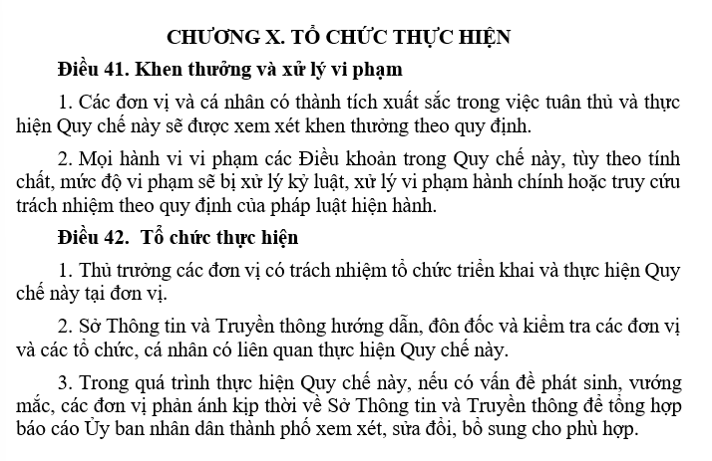
Chương X:
TỔ CHỨC THỰC HIỆN

Slide 24
4. Một số quy trình và ngữ cảnh trong thực tế
(Câu hỏi và trả lời)

Slide 25



Quy trình chung về tạo lập dịch vụ chia sẻ dữ liệu
Bắt đầu
Công bố chinh thức
Tạo nguồn dữ liệu
Truy cập
Tích hợp
Xử lý, phân tích
Chính sách chia sẻ
Mô tả tài liệu
Kiểm tra, thẩm định
Hệ thống thông tin chuyên ngành
Đăng ký – Đăng nhập
Cập nhật tài nguyên dữ liệu
Công cụ GIS
Dữ liệu mở
Tạo lập siêu dữ liệu
Tại đơn vị chủ quản dữ liệu
Tạo APIs
Remote APIs
Công cụ ETL, ELT
Đối tượng chia sẻ
Mô tả kỹ thuật truy cập
Upload tập dữ liệu
Các công cụ khác
Tại đơn vị qíám sát thực thi
Trích xuất tập dữ liệu
Mức phí sử dụng
Mức phí truy cập
Mô tả từ điển dữ liệu
APIs có sẵn
Workflow
Báo cáo khác
Tập dữ liệu có sẵn
Thực hiện tại HTTT chuyên ngành – CQ chủ quản dữ liệu
Thực hiện tại GeoSpace– Cơ quan chủ quản dữ liệu
Thực hiện tại GeoGate– Cơ quan chủ quản dữ liệu
Thực hiện tại GeoSpace – CQ giám sát thực thi

Slide 26
QUY TRÌNH TỔNG QUÁT VỀ CHIA SẺ DỮ LIỆU
CQ chủ quản dữ liệu
Điều 13
Start
Xác định nội dung, nguồn dữ liệu cần chia sẻ
(thường căn cứ vào quy định, nhu cầu, thực tế hoặc tự nguyện)
Điều 13, khoản 3 điều 30
Sau khi nâng cấp
Khảo sát hiện trạng hệ thống, phần mềm, nguồn dữ liệu
Đáp ứng được nội dung dữ liệu, hạ tầng để chia sẻ qua APis?
Mục b, khoản 2, Điều 30
Mục a, khoản 2, Điều 30
No
Nâng cấp dữ liệu (hệ thống, XD mới) để đáp ứng yêu cầu
OR
Trích xuất dữ liệu, tập tin dữ liệu kích thước lớn
Yes
Điều 14
Có sẵn APIs
No
Tạo lập dịch vụ chia sẻ dữ liệu
Yes
Điều 15
Chỉnh sửa
Tích hợp (xử lý), tạo lập API, mô tả, phân quyền, chinh sách thu phí …
Upload
Điều 16,17
Điểm d khoản 3 điều 17
Kiểm tra, thẩm định phê duyệt 2 mức:
CQ chủ quản dữ liệu và CQ quản lý dữ liệu
My Resources
Create New API
Create New Map
Create New Table
Điểm i khoản 2 điều 37
Create New Graph
My Consumers
My Account
My Producers
Yêu cầu mới về dữ liệu cần chia sẻ
Điều16, 17
Không gian làm việc riêng của từng đơn vị
Đáp ứng yêu cầu kiểm tra, thẩm định?
Đánh giá sự cần thiết
Không đáp ứng
Theo dõi sự thay đổi, thống kê, …
Đáp ứng
Khoản 4 điều 16, điều 17
Thực hiện tại HTTT chuyên ngành – CQ chủ quản dữ liệu
Chính thức công bố và vận hành trên GeoGate, GeoSpace
Thực hiện tại GeoSpace– CQ chủ quản dữ liệu
Sau khi chia sẻ dữ liệu
End
Thực hiện tại GeoSpace– CQ giam sát thực thi
CQ quản lý dữ liệu

Slide 27

Quy trình chung về khai thác dịch vụ chia sẻ dữ liệu
Bắt đầu
Tạo ứng dụng mới
Tìm kiếm APIs, dữ liệu
Truy cập
Trả phí
Lấy token
Khai thác và sử dụng
Tích hợp vào các hệ thống và tạo chức năng mới
Cổng dữ liệu không gian địa lý
Đăng ký – Đăng nhập
Thanh toán trực tuyến
Hợp đồng điện tử + CKS
Tìm hiểu qua siêu dữ liệu và các công cụ khác
Hoá đơn điện tử + CKS
Tạo APIs, dữ liệu mới
Bản đồ
Bảng dữ liệu
Đồ thị
Thực hiện tại GeoSpace– Khách hàng khai thác dữ liệu
Thực hiện tại GeoGate– Khách hàng khai thác dữ liệu

Slide 28
Khách hàng là Cơ quan Nhà nước
(Consumers)
Có tài khoản?
Khoản 1, Điều 20; Điều 22
Start
No
Đăng ký tài khoản
Khoản 1 Điều 21
Yes
Tìm kiếm, khám phá bản chất dữ liệu trên GeoGate
Đăng nhập
Điểm b khoản 2 điều 25
Hệ thống cung cấp Không gian làm việc riêng của khách hàng
My Resources
Create New API
Create New Map
Create New Table
Muốn truy cập, khai thác và sử dụng dịch vụ dữ liệu (API)?
Yes
Create New Graph
My Consumers
My Account
My Producers
Khoản 3 điều 11, khoản 1 điều 20
Hệ thống cung cấp token truy cập APIs
Không gian làm việc riêng của từng đơn vị
No
Khoản 4 điều 20
Điểm b khoản 2 điều 25
Trả phí truy cập APIs (nếu có)
End
Khoản 3, 4 Điều 21
Điều 15, Điều 18
QUY TRÌNH TỔNG QUÁT VỀ TRUY CẬP, KHAI THÁC VÀ SỬ DỤNG DỊCH VỤ CHIA SẺ DỮ LIỆU (KHÁCH HÀNG CQNN)
Khoản 5 Điều 21
Yêu cầu chỉnh sửa
Điểm d Khoản 3 Điều 17
Sử dụng APIs để đưa dữ liệu vào ứng dụng của mình
Sử dụng API để xử lý, phân tích để tạo giá trị mới
End
Đồ thị mới
API mới
Bản đồ mới
Bảng dữ liệu mới
Tạo metadata
Chính sách chia sẻ
Chính sách thu phí
Thực hiện tại GeoGate – Khách hàng
Điều 15, 16, 17
Thực hiện tại GeoSpace– Khách hàng
Kiểm tra, thẩm định, phê duyệt 2 cấp
Thực hiện tại GeoSpace – CQ giám sát thực thi
Đáp ứng yêu cầu kiểm tra, thẩm định?
Không đáp ứng
Đáp ứng
Khoản 4 Điều 16
Chính thức công bố và vận hành trên GeoGate, GeoSpace
End

Slide 29
Khách hàng là cá nhân (Consumers)
Điều 25
Có tài khoản?
No
Đăng ký tài khoản
Start
Khoản 1 Điều 28
Yes
Tìm kiếm, khám phá bản chất dữ liệu trên GeoGate
Đăng nhập
Khoản 3 Điều 28
Hệ thống cung cấp Không gian làm việc riêng của khách hàng
My Resources
Create New API
Create New Map
Create New Table
Muốn truy cập, khai thác và sử dụng dịch vụ dữ liệu (API)?
Yes
Create New Graph
My Consumers
My Account
My Producers
Khoản 2 Điều 11
Hệ thống cung cấp token truy cập APIs
Không gian làm việc riêng của từng thành viên
No
Khoản 4 Điều 28
Khoản 3 Điều 28
Trả phí truy cập APIs (nếu có)
End
QUY TRÌNH TỔNG QUÁT VỀ TRUY CẬP, KHAI THÁC VÀ SỬ DỤNG DỊCH VỤ CHIA SẺ DỮ LIỆU (KHÁCH HÀNG CÁ NHÂN)
Khoản 5 Điều 28
Khoản 6, 7 Điều 28
Yêu cầu chỉnh sửa
Khoản 8 Điều 26
Sử dụng APIs để đưa dữ liệu vào ứng dụng của mình
Sử dụng API để xử lý, phân tích để tạo giá trị mới
End
API mới
Bản đồ mới
Bảng dữ liệu mới
Đồ thị mới
Tạo metadata
Chính sách chia sẻ
Chính sách thu phí
Thực hiện tại GeoGate – Khách hàng
Khoản 8 Điều 28
Thực hiện tại GeoSapce – Khách hàng
Kiểm tra, thẩm định, phê duyệt
Thực hiện tại GeoSpace – CQ giám sát thực thi
Đáp ứng yêu cầu kiểm tra, thẩm định?
Không đáp ứng
Đáp ứng
Khoản 8 Điều 28
Chính thức công bố và vận hành trên GeoGate, GeoSpace
End

Slide 30
5. Vấn đề và thảo luận

Slide 31
1. Vấn đề thẩm quyền: Theo khoản 2.1 Chiến lược quản trị dữ liệu TP.HCM:
“Chủ quản dữ liệu là các bên tham gia với vai trò chịu trách nhiệm về nội dung và chất lượng dữ liệu, thực thi các quyền chia sẻ, cung cấp dữ liệu và dịch vụ dữ liệu cho người sử dụng dữ liệu là cơ quan, đơn vị, tổ chức và cá nhân trên địa bàn Thành phố.
Chủ quản dữ liệu là Ủy ban nhân dân Thành phố Hồ Chí Minh, Ủy ban nhân dân Thành phố Hồ Chí Minh sẽ ủy quyền chủ quản dữ liệu cho các Sở, ban ngành, Ủy ban nhân dân thành phố Thủ Đức và Ủy ban nhân dân quận, huyện theo chức năng, nhiệm vụ cho cả 3 khối dữ liệu chính bao gồm: Khối các cơ quan chủ quản dữ liệu đất đai - đô thị, khối các cơ quan chủ quản dữ liệu liên quan đến người dân, khối cơ quan liên quan đến dữ liệu khối tài chính - doanh nghiệp. Chủ quản dữ liệu có thẩm quyền cấp quyền truy cập dữ liệu người sử dụng theo các cấp độ khác nhau cũng như yêu cầu các bên tham gia với vai trò là người tạo lập và cập nhật dữ liệu thực hiện các công việc liên quan đến dữ liệu. Chủ quản dữ liệu có vai trò cao cấp nhất trong hệ thống quản trị dữ liệu.”
“Ủy ban nhân dân Thành phố Hồ Chí Minh sẽ ủy quyền chủ quản dữ liệu cho các Sở, ban nhanh …” → Đã uỷ quyền chưa? Có thể “uỷ quyền” ngay trong quy chế này?
2. Vấn đề trách nhiệm cụ thể đối với các cơ quan nhà nước khác:
Đã quy định trách nhiệm cụ thể đối với: Sở TTTT, Sở TN&MT, Sở KH&CN
Còn Sở nào quan trọng cần quy định cụ thể trách nhiệm để quản lý vận hành nền tảng đạt hiệu quả cao ?

Slide 32
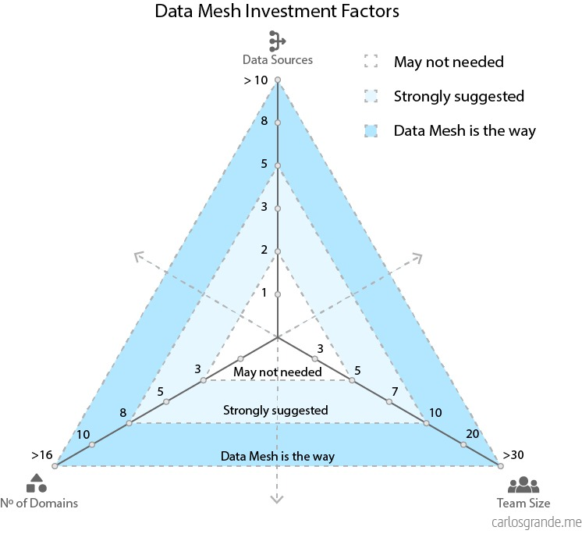
3. Vấn đề xây dựng KPIs để đánh giá hiệu quả khai thác, sử dụng nền tảng bản đồ số Thành phố Hồ Chí Minh:
Có nên xây dựng KPIs hay không?
Nếu có thì dựa vào các nguyên tắc, chỉ dẫn nào?
Nếu có thì giao cho STTTT hoặc DXCenter xây dựng KPIs sau khi ban hành quy chế?
4. Vấn đề “đổi mới sáng tạo dựa trên dữ liệu” tại các đơn vị chủ quản dữ liệu (Vì dù chia sẻ rất nhiều dữ liệu nhưng không tạo ra nhiều ứng dụng khai thác dữ liệu có ý nghĩa thì cũng vô ích):
Cần quy định gì để khuyến khích “đổi mới sáng tạo” tại các Sở ban ngành và quận huyện?
Các Sở ban ngành và quận huyện có được đầu tư một nền tảng tương tự nền tảng bản đồ số Thành phố Hồ Chí Minh không? Phạm vi nội bộ hay toan Thành phố? Quy mô? Tiêu chí để đầu tư là gì? …
Các ứng dụng khai thác dữ liệu từ nền tảng bản đồ số Thành phố Hồ Chí Minh của các Sở ban ngành và quận huyện (nhất là tại quận huyện) sẽ được đánh giá và lan toả như thế nào?
Nguồn lực “đổi mới sáng tạo dựa trên dữ liệu” có sẵn sàng không?
Các ứng dụng mang tính chiến lược của DXCenter và các Sở ban ngành và quận huyện là gì?
https://carlosgrande.me/my-data-mesh-thesis/

Slide 33

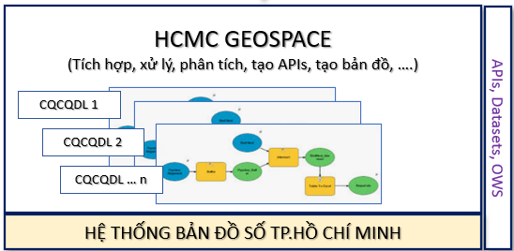
5. Vấn đề “các công cụ xử lý cơ bản” của hệ thống xử lý và chia sẻ dữ liệu không gian địa lý:
Có cần liệt kê các công cụ dưới dạng phụ lục trong quy chế hay không? Bao nhiêu công cụ (tools) là đủ?
Nên đề xuất danh mục các công cụ sẽ được làm rõ trong quá trình xây dựng, nâng cấp, mở rộng?
VBD APIs
HCMGIS APIs
FPT APIs
Doanh nghiệp đóng góp công cụ xử lý (miễn phí/thu phí)
(Thành phố có thể thuê khai thác APIs hàng năm)
IoT-Link APIs
Chia sẻ
eK APIs
iGEO APIs
Nền tảng chỉ cung cấp các công cụ xử lý cơ bản
(Liệt kê cụ thể và mô tả khả năng đáp ứng)
VTS APIs
GOOGLE APIs
6. Vấn đề các thành viên của hệ sinh thái dữ liệu không gian địa lý mở cung cấp, chia sẻ dữ liệu của các tỉnh thành khác:
Ví dụ: Công ty ChonGeo cung cấp, chia sẻ dữ liệu biến dạng mặt đất (lún) của Đồng bằng sông Cửu Long trên nền tảng bản đồ số Thành phố Hồ Chí Minh có được không?

Slide 34
7. Vấn đề đào tạo và hướng dẫn chi tiết:
Các nội dung đào tạo hàng năm cho các Sở ban ngành và quận huyện:
  Đào tạo GIS và xử lý dữ liệu GIS đại cương.
  Đào tạo tạo lập dịch vụ chia sẻ dữ liệu (tích hợp, xử lý, phân tích, mô tả kỹ thuật truy cập, lập từ điển dữ liệu, lập siêu dữ liệu, kiểm tra và thẩm định, phần quyền và ràng buộc truy cập theo đối tượng, công bố và giám sát hoạt động, …).
  Đào tạo tạo lập Web Services theo tiêu chuẩn OGC dựa trên phần mềm mã mở và phần mềm được Thành phố đầu tư.
  Đào tạo lập trình ứng dụng WebGIS theo tiêu chuẩn OGC đã quy định trong quy chế và dựa trên dựa trên phần mềm mã mở và phần mềm được Thành phố đầu tư.
  …?
Các nội dung hướng dẫn cần ban hành cho các Sở ban ngành và quận huyện (sau khi hình thành nền tảng bản đồ số Thành phố Hồ Chí Minh):
  Hướng dẫn đăng ký tài khoản truy cập và quản trị hệ thống.
  Hướng dẫn tạo lập dịch vụ chia sẻ dữ liệu trên nền tảng bản đồ số Thành phố Hồ Chí Minh
  Tạo Schema cho metadata và hướng dẫn tạo lập siêu dữ liệu theo tiêu chuẩn ISO-19115
  …?

Slide 35
XIN CẢM ƠN

